Slide 1
МИЭМ НИУ ВШЭ динамика развития
Тихонов А.Н.
научный руководитель, директор академик, профессор, д.т.н.

Slide 2
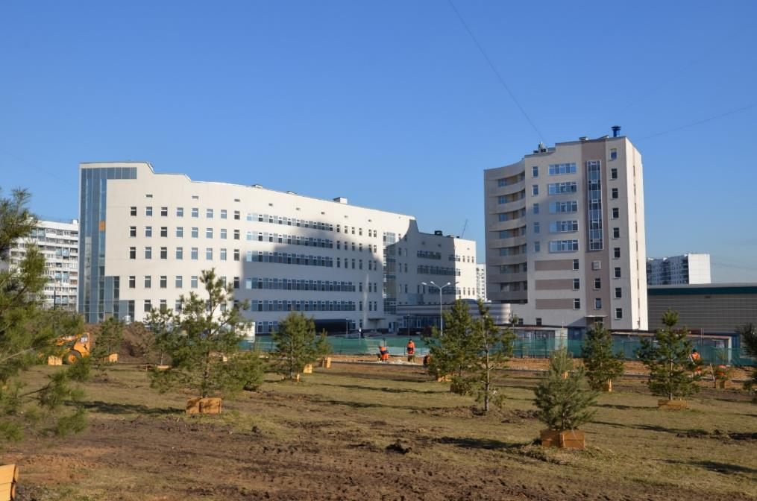
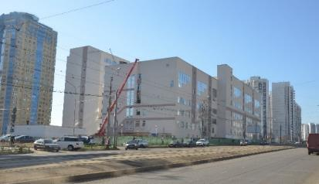
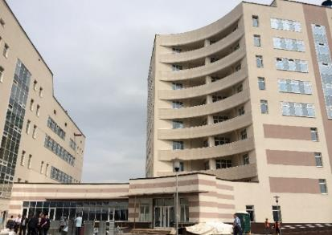
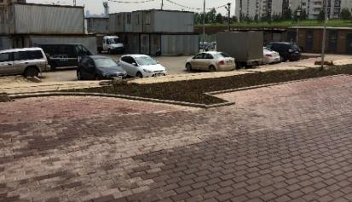
МИЭМ НИУ ВШЭ в Строгино
Общая площадь | 22000 м²
Совокупный фонд учебно-лабораторных площадей | 8800 м²
Notes:
По столбцам:
По 2013 году: Москва + филиалы.
По 2020 году:
для показателя № 1 по филиалам план = факт (добавил около 680 и округлил)
Для других показателей показан план из ТОП5-100, только Москва. Других подтвержденных планов нет.
По показателям:
1. Численность преподавателей и исследователей не включает численность стажеров-исследователей (данные Управления персонала для Бюллетеня абсолютных показателей), на конец года, с учетом доли занимаемых ставок
2. Преподаватели и исследователи, привлеченные на международном рынке: численность иностранных (без учета стажеров-исследователей и ассистентов (8,5), иностранных граждан стран СНГ без ученой степени (9,25)) НПР (82,5) + российские граждане со степенью PhD (26,5). Численность иностранных граждан со степенью PhD – 49, всего НПР со степенью PhD – 75,5. НПР - иностранные граждане стран СНГ с ученой степенью доктора или кандидата наук 3,5, НПР – иностранные граждане (за исключением стран СНГ), не имеющие ученой степени – 30. + 13 иностранцев и россиян с PhD в филиалах
3. Российские преподаватели и исследователи, публикующиеся в рецензируемых международных журналах – оценка по спискам получателей надбавок 3-го уровня (за статью в зарубежном рецензируемом журнале), без учета иностранцев и россиян с PhD 27 (получатели 2012-2014 гг.) + 81 (2013-2015 гг.) + филиалы 17 (2013-2015) + 14 (2012-2014)
Статьи считаются за 3 года, цитирования за 5 лет, комментарии к расчету на предыдущем слайде (соответствуют второму и третьему показателю соответственно)
4. Остальные показатели подтверждаю, кроме показателя: Доля исследовательских коллективов, интегрированных в глобальные научные сети, %
2

Slide 3
МИЭМ НИУ ВШЭ в Строгино
30 учебных и учебно-исследовательских лабораторий
6 потоковых аудиторий
52 аудитории
Современный центр обработки данных (высокопроизводительное серверное оборудование, хранилище данных на 200 Тб)
Центр управления полетами малых космических аппаратов
Учебно-исследовательская лаборатория 3D-визуализации и компьютерной графики
Учебно-исследовательская лаборатория лазерных технологий
100% покрытие WiFi
Столовая на 200 мест
450 метров до зоны отдыха «Строгинская пойма»
Notes:
По столбцам:
По 2013 году: Москва + филиалы.
По 2020 году:
для показателя № 1 по филиалам план = факт (добавил около 680 и округлил)
Для других показателей показан план из ТОП5-100, только Москва. Других подтвержденных планов нет.
По показателям:
1. Численность преподавателей и исследователей не включает численность стажеров-исследователей (данные Управления персонала для Бюллетеня абсолютных показателей), на конец года, с учетом доли занимаемых ставок
2. Преподаватели и исследователи, привлеченные на международном рынке: численность иностранных (без учета стажеров-исследователей и ассистентов (8,5), иностранных граждан стран СНГ без ученой степени (9,25)) НПР (82,5) + российские граждане со степенью PhD (26,5). Численность иностранных граждан со степенью PhD – 49, всего НПР со степенью PhD – 75,5. НПР - иностранные граждане стран СНГ с ученой степенью доктора или кандидата наук 3,5, НПР – иностранные граждане (за исключением стран СНГ), не имеющие ученой степени – 30. + 13 иностранцев и россиян с PhD в филиалах
3. Российские преподаватели и исследователи, публикующиеся в рецензируемых международных журналах – оценка по спискам получателей надбавок 3-го уровня (за статью в зарубежном рецензируемом журнале), без учета иностранцев и россиян с PhD 27 (получатели 2012-2014 гг.) + 81 (2013-2015 гг.) + филиалы 17 (2013-2015) + 14 (2012-2014)
Статьи считаются за 3 года, цитирования за 5 лет, комментарии к расчету на предыдущем слайде (соответствуют второму и третьему показателю соответственно)
4. Остальные показатели подтверждаю, кроме показателя: Доля исследовательских коллективов, интегрированных в глобальные научные сети, %
3

Slide 4
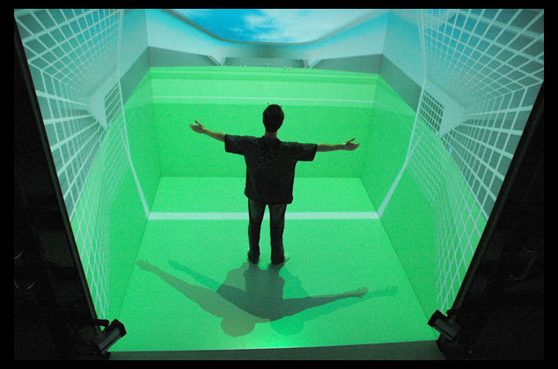
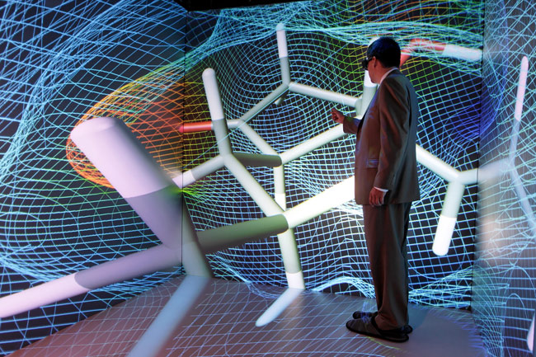
Лаборатории МИЭМ НИУ ВШЭ
Notes:
По столбцам:
По 2013 году: Москва + филиалы.
По 2020 году:
для показателя № 1 по филиалам план = факт (добавил около 680 и округлил)
Для других показателей показан план из ТОП5-100, только Москва. Других подтвержденных планов нет.
По показателям:
1. Численность преподавателей и исследователей не включает численность стажеров-исследователей (данные Управления персонала для Бюллетеня абсолютных показателей), на конец года, с учетом доли занимаемых ставок
2. Преподаватели и исследователи, привлеченные на международном рынке: численность иностранных (без учета стажеров-исследователей и ассистентов (8,5), иностранных граждан стран СНГ без ученой степени (9,25)) НПР (82,5) + российские граждане со степенью PhD (26,5). Численность иностранных граждан со степенью PhD – 49, всего НПР со степенью PhD – 75,5. НПР - иностранные граждане стран СНГ с ученой степенью доктора или кандидата наук 3,5, НПР – иностранные граждане (за исключением стран СНГ), не имеющие ученой степени – 30. + 13 иностранцев и россиян с PhD в филиалах
3. Российские преподаватели и исследователи, публикующиеся в рецензируемых международных журналах – оценка по спискам получателей надбавок 3-го уровня (за статью в зарубежном рецензируемом журнале), без учета иностранцев и россиян с PhD 27 (получатели 2012-2014 гг.) + 81 (2013-2015 гг.) + филиалы 17 (2013-2015) + 14 (2012-2014)
Статьи считаются за 3 года, цитирования за 5 лет, комментарии к расчету на предыдущем слайде (соответствуют второму и третьему показателю соответственно)
4. Остальные показатели подтверждаю, кроме показателя: Доля исследовательских коллективов, интегрированных в глобальные научные сети, %
4

Slide 5
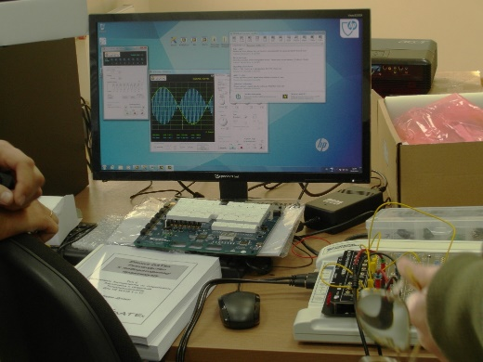
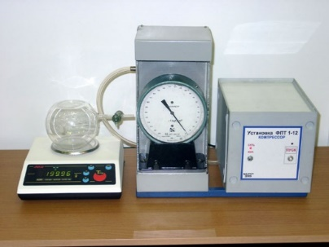
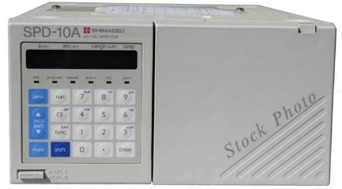
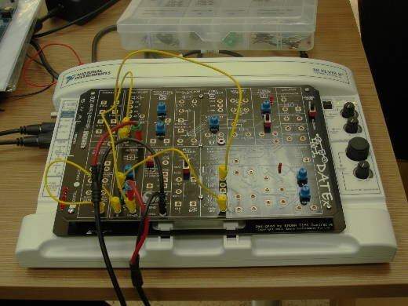
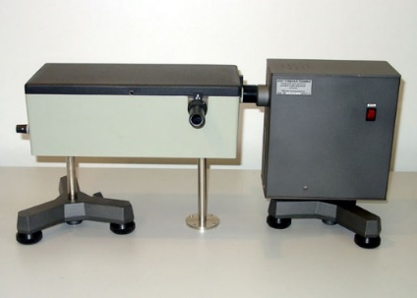
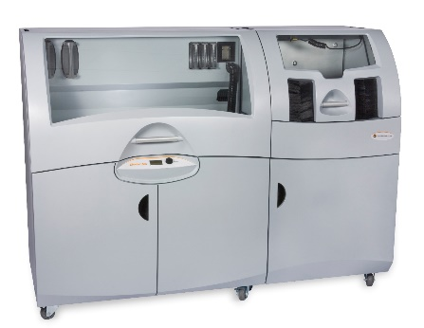
Лаборатории МИЭМ НИУ ВШЭ
Notes:
По столбцам:
По 2013 году: Москва + филиалы.
По 2020 году:
для показателя № 1 по филиалам план = факт (добавил около 680 и округлил)
Для других показателей показан план из ТОП5-100, только Москва. Других подтвержденных планов нет.
По показателям:
1. Численность преподавателей и исследователей не включает численность стажеров-исследователей (данные Управления персонала для Бюллетеня абсолютных показателей), на конец года, с учетом доли занимаемых ставок
2. Преподаватели и исследователи, привлеченные на международном рынке: численность иностранных (без учета стажеров-исследователей и ассистентов (8,5), иностранных граждан стран СНГ без ученой степени (9,25)) НПР (82,5) + российские граждане со степенью PhD (26,5). Численность иностранных граждан со степенью PhD – 49, всего НПР со степенью PhD – 75,5. НПР - иностранные граждане стран СНГ с ученой степенью доктора или кандидата наук 3,5, НПР – иностранные граждане (за исключением стран СНГ), не имеющие ученой степени – 30. + 13 иностранцев и россиян с PhD в филиалах
3. Российские преподаватели и исследователи, публикующиеся в рецензируемых международных журналах – оценка по спискам получателей надбавок 3-го уровня (за статью в зарубежном рецензируемом журнале), без учета иностранцев и россиян с PhD 27 (получатели 2012-2014 гг.) + 81 (2013-2015 гг.) + филиалы 17 (2013-2015) + 14 (2012-2014)
Статьи считаются за 3 года, цитирования за 5 лет, комментарии к расчету на предыдущем слайде (соответствуют второму и третьему показателю соответственно)
4. Остальные показатели подтверждаю, кроме показателя: Доля исследовательских коллективов, интегрированных в глобальные научные сети, %
5

Slide 6
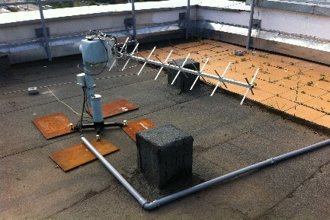
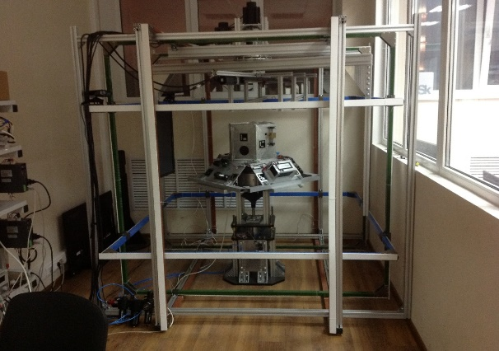
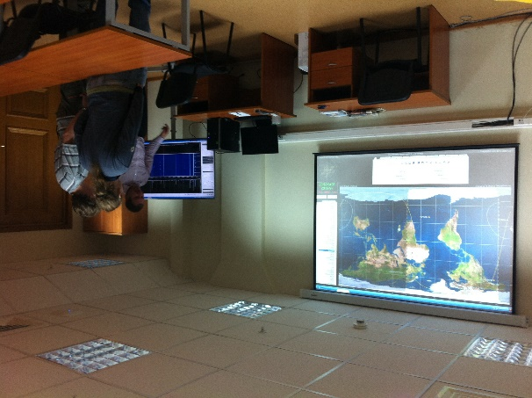
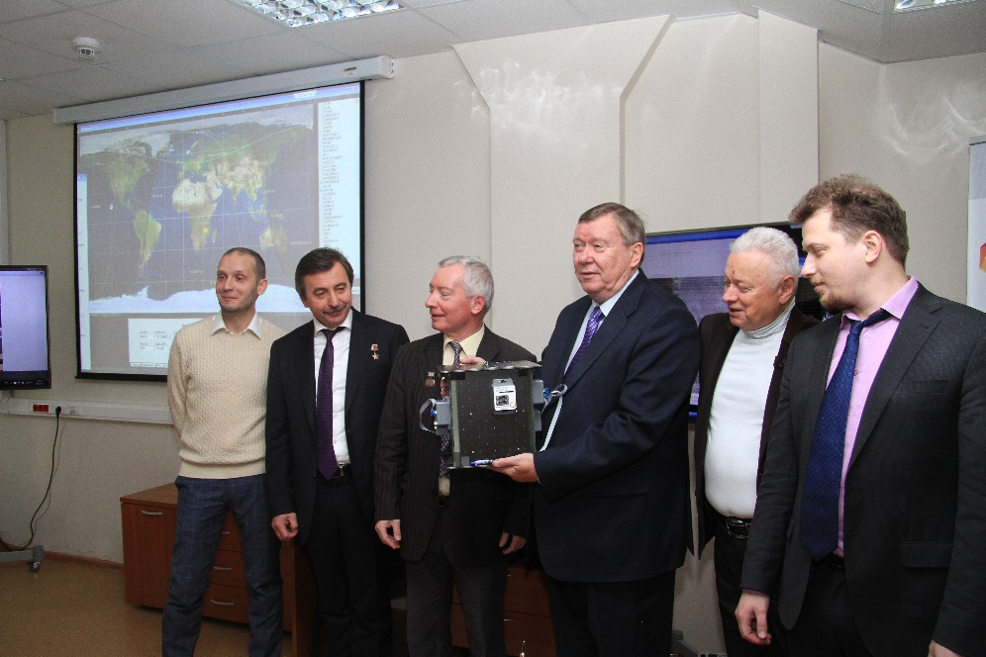
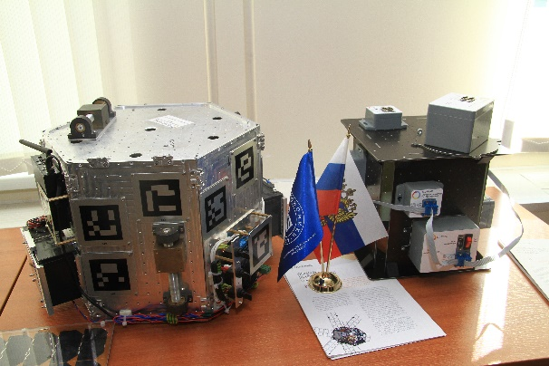
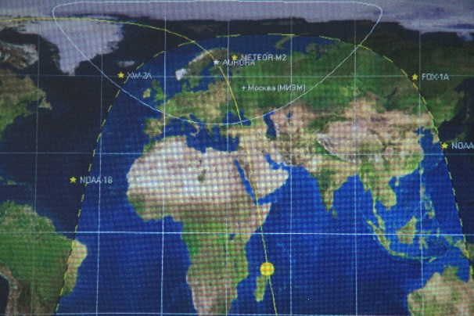
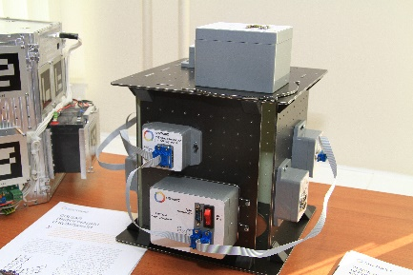
Центр управления полетами МИЭМ НИУ ВШЭ
Notes:
По столбцам:
По 2013 году: Москва + филиалы.
По 2020 году:
для показателя № 1 по филиалам план = факт (добавил около 680 и округлил)
Для других показателей показан план из ТОП5-100, только Москва. Других подтвержденных планов нет.
По показателям:
1. Численность преподавателей и исследователей не включает численность стажеров-исследователей (данные Управления персонала для Бюллетеня абсолютных показателей), на конец года, с учетом доли занимаемых ставок
2. Преподаватели и исследователи, привлеченные на международном рынке: численность иностранных (без учета стажеров-исследователей и ассистентов (8,5), иностранных граждан стран СНГ без ученой степени (9,25)) НПР (82,5) + российские граждане со степенью PhD (26,5). Численность иностранных граждан со степенью PhD – 49, всего НПР со степенью PhD – 75,5. НПР - иностранные граждане стран СНГ с ученой степенью доктора или кандидата наук 3,5, НПР – иностранные граждане (за исключением стран СНГ), не имеющие ученой степени – 30. + 13 иностранцев и россиян с PhD в филиалах
3. Российские преподаватели и исследователи, публикующиеся в рецензируемых международных журналах – оценка по спискам получателей надбавок 3-го уровня (за статью в зарубежном рецензируемом журнале), без учета иностранцев и россиян с PhD 27 (получатели 2012-2014 гг.) + 81 (2013-2015 гг.) + филиалы 17 (2013-2015) + 14 (2012-2014)
Статьи считаются за 3 года, цитирования за 5 лет, комментарии к расчету на предыдущем слайде (соответствуют второму и третьему показателю соответственно)
4. Остальные показатели подтверждаю, кроме показателя: Доля исследовательских коллективов, интегрированных в глобальные научные сети, %
6

Slide 7
МИЭМ НИУ ВШЭ Стандарты и образовательные программы
Бакалавриат
«Информатика и вычислительная техника»
«Прикладная математика»
«Инфокоммуникационные технологии и системы связи»
Специалитет
«Компьютерная безопасность»
Магистратура
«Математические методы моделирования и компьютерные технологии»
«Системы управления и обработки информации в инженерии»
«Компьютерные системы и сети»
«Инжиниринг в электронике»
«Прикладная физика»
«Измерительные технологии в наноиндустрии»
2014-2015 гг. – международная аккредитация 2-х магистерских программ
2015-2016 гг. - международная аккредитация 3-х бакалаврских программ
Notes:
По столбцам:
По 2013 году: Москва + филиалы.
По 2020 году:
для показателя № 1 по филиалам план = факт (добавил около 680 и округлил)
Для других показателей показан план из ТОП5-100, только Москва. Других подтвержденных планов нет.
По показателям:
1. Численность преподавателей и исследователей не включает численность стажеров-исследователей (данные Управления персонала для Бюллетеня абсолютных показателей), на конец года, с учетом доли занимаемых ставок
2. Преподаватели и исследователи, привлеченные на международном рынке: численность иностранных (без учета стажеров-исследователей и ассистентов (8,5), иностранных граждан стран СНГ без ученой степени (9,25)) НПР (82,5) + российские граждане со степенью PhD (26,5). Численность иностранных граждан со степенью PhD – 49, всего НПР со степенью PhD – 75,5. НПР - иностранные граждане стран СНГ с ученой степенью доктора или кандидата наук 3,5, НПР – иностранные граждане (за исключением стран СНГ), не имеющие ученой степени – 30. + 13 иностранцев и россиян с PhD в филиалах
3. Российские преподаватели и исследователи, публикующиеся в рецензируемых международных журналах – оценка по спискам получателей надбавок 3-го уровня (за статью в зарубежном рецензируемом журнале), без учета иностранцев и россиян с PhD 27 (получатели 2012-2014 гг.) + 81 (2013-2015 гг.) + филиалы 17 (2013-2015) + 14 (2012-2014)
Статьи считаются за 3 года, цитирования за 5 лет, комментарии к расчету на предыдущем слайде (соответствуют второму и третьему показателю соответственно)
4. Остальные показатели подтверждаю, кроме показателя: Доля исследовательских коллективов, интегрированных в глобальные научные сети, %
7

Slide 8
МИЭМ НИУ ВШЭ Образование
Notes:
По столбцам:
По 2013 году: Москва + филиалы.
По 2020 году:
для показателя № 1 по филиалам план = факт (добавил около 680 и округлил)
Для других показателей показан план из ТОП5-100, только Москва. Других подтвержденных планов нет.
По показателям:
1. Численность преподавателей и исследователей не включает численность стажеров-исследователей (данные Управления персонала для Бюллетеня абсолютных показателей), на конец года, с учетом доли занимаемых ставок
2. Преподаватели и исследователи, привлеченные на международном рынке: численность иностранных (без учета стажеров-исследователей и ассистентов (8,5), иностранных граждан стран СНГ без ученой степени (9,25)) НПР (82,5) + российские граждане со степенью PhD (26,5). Численность иностранных граждан со степенью PhD – 49, всего НПР со степенью PhD – 75,5. НПР - иностранные граждане стран СНГ с ученой степенью доктора или кандидата наук 3,5, НПР – иностранные граждане (за исключением стран СНГ), не имеющие ученой степени – 30. + 13 иностранцев и россиян с PhD в филиалах
3. Российские преподаватели и исследователи, публикующиеся в рецензируемых международных журналах – оценка по спискам получателей надбавок 3-го уровня (за статью в зарубежном рецензируемом журнале), без учета иностранцев и россиян с PhD 27 (получатели 2012-2014 гг.) + 81 (2013-2015 гг.) + филиалы 17 (2013-2015) + 14 (2012-2014)
Статьи считаются за 3 года, цитирования за 5 лет, комментарии к расчету на предыдущем слайде (соответствуют второму и третьему показателю соответственно)
4. Остальные показатели подтверждаю, кроме показателя: Доля исследовательских коллективов, интегрированных в глобальные научные сети, %
8

Slide 9
Качество бюджетного приема в государственные вузы РФ (по профилю)
2013
2015
Москва | Московский физико-технический институт (государственный университет) (МФТИ), г. Москва | технический | 93,2
Москва | Национальный исследовательский ядерный университет "МИФИ" (НИЯУ МИФИ), г. Москва | технический | 84,6
Москва | Российский государственный университет нефти и газа им. И.М. Губкина (РГУ нефти и газа им. И.М. Губкина), г. Москва | технический | 81,6
Санкт-Петербург | Санкт-Петербургский национальный исследовательский университет информационных технологий, механики и оптики (СПбНИУ ИТМО), г. Санкт-Петербург | технический | 80,5
Москва | Московский институт электроники и математики Национального исследовательского университета Высшей школы экономики (МИЭМ НИУ ВШЭ), г. Москва | технический | 80,4
Санкт-Петербург | Санкт-Петербургский Академический университет — научно-образовательный центр нанотехнологий РАН | технический | 95,5
Москва и Московская область | Московский физико-технический институт | технический | 93,8
Москва и Московская область | Национальный исследовательский ядерный университет "МИФИ", г. Москва | технический | 86,3
Санкт-Петербург | Санкт-Петербургский национальный исследовательский университет информационных технологий, механики и оптики | технический | 82,7
Санкт-Петербург | Санкт-Петербургский государственный университет технологии и дизайна | технический | 82,5
Москва и Московская область | Московский институт электроники и математики НИУ "Высшей школы экономики" | технический | 79,7
Notes:
По столбцам:
По 2013 году: Москва + филиалы.
По 2020 году:
для показателя № 1 по филиалам план = факт (добавил около 680 и округлил)
Для других показателей показан план из ТОП5-100, только Москва. Других подтвержденных планов нет.
По показателям:
1. Численность преподавателей и исследователей не включает численность стажеров-исследователей (данные Управления персонала для Бюллетеня абсолютных показателей), на конец года, с учетом доли занимаемых ставок
2. Преподаватели и исследователи, привлеченные на международном рынке: численность иностранных (без учета стажеров-исследователей и ассистентов (8,5), иностранных граждан стран СНГ без ученой степени (9,25)) НПР (82,5) + российские граждане со степенью PhD (26,5). Численность иностранных граждан со степенью PhD – 49, всего НПР со степенью PhD – 75,5. НПР - иностранные граждане стран СНГ с ученой степенью доктора или кандидата наук 3,5, НПР – иностранные граждане (за исключением стран СНГ), не имеющие ученой степени – 30. + 13 иностранцев и россиян с PhD в филиалах
3. Российские преподаватели и исследователи, публикующиеся в рецензируемых международных журналах – оценка по спискам получателей надбавок 3-го уровня (за статью в зарубежном рецензируемом журнале), без учета иностранцев и россиян с PhD 27 (получатели 2012-2014 гг.) + 81 (2013-2015 гг.) + филиалы 17 (2013-2015) + 14 (2012-2014)
Статьи считаются за 3 года, цитирования за 5 лет, комментарии к расчету на предыдущем слайде (соответствуют второму и третьему показателю соответственно)
4. Остальные показатели подтверждаю, кроме показателя: Доля исследовательских коллективов, интегрированных в глобальные научные сети, %
9

Slide 10
МИЭМ НИУ ВШЭ Повышение качества НПР
9 академиков и членов корреспондентов РАН
47 лауреатов Государственных премий и премий Правительства РФ
67 докторов наук, профессоров
79 кандидатов наук
3 PhD
Маслов В.П., академик РАН, ординарный профессор НИУ ВШЭ – Государственная премия Российской Федерации (2013) — за выдающийся вклад в развитие математики и разработку математических основ современной термодинамики
Пожидаев Е.Д., Кечиев Л.Н.-Премия Правительства РФ в области образования (2015)
Холево А.С., профессор НИУ ВШЭ – Международная премия Шеннона в области квантовых вычислений (2015)
Артюхова М.А., Иванов И.А., Полесский С.Н., Увайсов С.У. - Премия Правительства РФ в области науки и техники (2015)
Notes:
По столбцам:
По 2013 году: Москва + филиалы.
По 2020 году:
для показателя № 1 по филиалам план = факт (добавил около 680 и округлил)
Для других показателей показан план из ТОП5-100, только Москва. Других подтвержденных планов нет.
По показателям:
1. Численность преподавателей и исследователей не включает численность стажеров-исследователей (данные Управления персонала для Бюллетеня абсолютных показателей), на конец года, с учетом доли занимаемых ставок
2. Преподаватели и исследователи, привлеченные на международном рынке: численность иностранных (без учета стажеров-исследователей и ассистентов (8,5), иностранных граждан стран СНГ без ученой степени (9,25)) НПР (82,5) + российские граждане со степенью PhD (26,5). Численность иностранных граждан со степенью PhD – 49, всего НПР со степенью PhD – 75,5. НПР - иностранные граждане стран СНГ с ученой степенью доктора или кандидата наук 3,5, НПР – иностранные граждане (за исключением стран СНГ), не имеющие ученой степени – 30. + 13 иностранцев и россиян с PhD в филиалах
3. Российские преподаватели и исследователи, публикующиеся в рецензируемых международных журналах – оценка по спискам получателей надбавок 3-го уровня (за статью в зарубежном рецензируемом журнале), без учета иностранцев и россиян с PhD 27 (получатели 2012-2014 гг.) + 81 (2013-2015 гг.) + филиалы 17 (2013-2015) + 14 (2012-2014)
Статьи считаются за 3 года, цитирования за 5 лет, комментарии к расчету на предыдущем слайде (соответствуют второму и третьему показателю соответственно)
4. Остальные показатели подтверждаю, кроме показателя: Доля исследовательских коллективов, интегрированных в глобальные научные сети, %
10

Slide 11
МИЭМ НИУ ВШЭ в рейтингах зарплат выпускников
Notes:
По столбцам:
По 2013 году: Москва + филиалы.
По 2020 году:
для показателя № 1 по филиалам план = факт (добавил около 680 и округлил)
Для других показателей показан план из ТОП5-100, только Москва. Других подтвержденных планов нет.
По показателям:
1. Численность преподавателей и исследователей не включает численность стажеров-исследователей (данные Управления персонала для Бюллетеня абсолютных показателей), на конец года, с учетом доли занимаемых ставок
2. Преподаватели и исследователи, привлеченные на международном рынке: численность иностранных (без учета стажеров-исследователей и ассистентов (8,5), иностранных граждан стран СНГ без ученой степени (9,25)) НПР (82,5) + российские граждане со степенью PhD (26,5). Численность иностранных граждан со степенью PhD – 49, всего НПР со степенью PhD – 75,5. НПР - иностранные граждане стран СНГ с ученой степенью доктора или кандидата наук 3,5, НПР – иностранные граждане (за исключением стран СНГ), не имеющие ученой степени – 30. + 13 иностранцев и россиян с PhD в филиалах
3. Российские преподаватели и исследователи, публикующиеся в рецензируемых международных журналах – оценка по спискам получателей надбавок 3-го уровня (за статью в зарубежном рецензируемом журнале), без учета иностранцев и россиян с PhD 27 (получатели 2012-2014 гг.) + 81 (2013-2015 гг.) + филиалы 17 (2013-2015) + 14 (2012-2014)
Статьи считаются за 3 года, цитирования за 5 лет, комментарии к расчету на предыдущем слайде (соответствуют второму и третьему показателю соответственно)
4. Остальные показатели подтверждаю, кроме показателя: Доля исследовательских коллективов, интегрированных в глобальные научные сети, %
11

Slide 12
МИЭМ НИУ ВШЭ Наука
Функциональной безопасности космических аппаратов
Интернет технологий и сервисов
Высокопроизводительных АПКиЛВС
Математические методы естествознания
Структур и свойств функциональных материалов
Механики и математического моделирования
Проектирование ЭС инфокоммуникаций
Интеллектуальные технические системы
Инжиниринг микро – и наноэлектроники
Телеметрии и дистанционной диагностики
СВЧ-электроники и микроволновых технологий
Notes:
По столбцам:
По 2013 году: Москва + филиалы.
По 2020 году:
для показателя № 1 по филиалам план = факт (добавил около 680 и округлил)
Для других показателей показан план из ТОП5-100, только Москва. Других подтвержденных планов нет.
По показателям:
1. Численность преподавателей и исследователей не включает численность стажеров-исследователей (данные Управления персонала для Бюллетеня абсолютных показателей), на конец года, с учетом доли занимаемых ставок
2. Преподаватели и исследователи, привлеченные на международном рынке: численность иностранных (без учета стажеров-исследователей и ассистентов (8,5), иностранных граждан стран СНГ без ученой степени (9,25)) НПР (82,5) + российские граждане со степенью PhD (26,5). Численность иностранных граждан со степенью PhD – 49, всего НПР со степенью PhD – 75,5. НПР - иностранные граждане стран СНГ с ученой степенью доктора или кандидата наук 3,5, НПР – иностранные граждане (за исключением стран СНГ), не имеющие ученой степени – 30. + 13 иностранцев и россиян с PhD в филиалах
3. Российские преподаватели и исследователи, публикующиеся в рецензируемых международных журналах – оценка по спискам получателей надбавок 3-го уровня (за статью в зарубежном рецензируемом журнале), без учета иностранцев и россиян с PhD 27 (получатели 2012-2014 гг.) + 81 (2013-2015 гг.) + филиалы 17 (2013-2015) + 14 (2012-2014)
Статьи считаются за 3 года, цитирования за 5 лет, комментарии к расчету на предыдущем слайде (соответствуют второму и третьему показателю соответственно)
4. Остальные показатели подтверждаю, кроме показателя: Доля исследовательских коллективов, интегрированных в глобальные научные сети, %
12

Slide 13
МИЭМ НИУ ВШЭ Публикационная активность
МИЭМ

Slide 14
МИЭМ НИУ ВШЭ Интеграция образования и науки
Научно-исследовательские семинары с первого курса всех образовательных программ
Создано Студенческое научное общество.
Студенты МИЭМ ежегодно выигрывают гранты программ УМНИК и СТАРТ
Действует система научно-учебных и проектно-учебных лабораторий и групп.
На международный форум «Открытые инновации» представлено 5 студенческих проектов
9 базовых кафедр ведущих компаний и научных центров РФ, обеспечивающих практическую ориентацию образовательного процесса
Ежегодная межвузовская научная конференция молодых ученых, аспирантов, студентов и старшеклассников имени Е.В. Арменского
Notes:
По столбцам:
По 2013 году: Москва + филиалы.
По 2020 году:
для показателя № 1 по филиалам план = факт (добавил около 680 и округлил)
Для других показателей показан план из ТОП5-100, только Москва. Других подтвержденных планов нет.
По показателям:
1. Численность преподавателей и исследователей не включает численность стажеров-исследователей (данные Управления персонала для Бюллетеня абсолютных показателей), на конец года, с учетом доли занимаемых ставок
2. Преподаватели и исследователи, привлеченные на международном рынке: численность иностранных (без учета стажеров-исследователей и ассистентов (8,5), иностранных граждан стран СНГ без ученой степени (9,25)) НПР (82,5) + российские граждане со степенью PhD (26,5). Численность иностранных граждан со степенью PhD – 49, всего НПР со степенью PhD – 75,5. НПР - иностранные граждане стран СНГ с ученой степенью доктора или кандидата наук 3,5, НПР – иностранные граждане (за исключением стран СНГ), не имеющие ученой степени – 30. + 13 иностранцев и россиян с PhD в филиалах
3. Российские преподаватели и исследователи, публикующиеся в рецензируемых международных журналах – оценка по спискам получателей надбавок 3-го уровня (за статью в зарубежном рецензируемом журнале), без учета иностранцев и россиян с PhD 27 (получатели 2012-2014 гг.) + 81 (2013-2015 гг.) + филиалы 17 (2013-2015) + 14 (2012-2014)
Статьи считаются за 3 года, цитирования за 5 лет, комментарии к расчету на предыдущем слайде (соответствуют второму и третьему показателю соответственно)
4. Остальные показатели подтверждаю, кроме показателя: Доля исследовательских коллективов, интегрированных в глобальные научные сети, %
14

Slide 15
Спасибо за внимание!

